Slide 1

Solución de un Problema de Programación Entera
Método de Branch & Bound (Ramificación y acotamiento)
Rodolfo Mendoza PhD
Profesor name
Optimización de Procesos Industriales
Escuela de Ingeniería y Ciencias
Tecnológico de Monterrey

Slide 2
Métodos de Solución - Contenido
Notación
Solución
Método de B&B
Algebraica
Matricial
Espacios de solución
Tipos de solución
Método Gráfico
Métodos Simplex
Para problemas enteros
Estructura de una iteración
Complejidad matemática
Para problemas pequeños (2 var)
Notes:
Primera actividad de formulación.
Primero individual, luego en equipos.

Slide 3
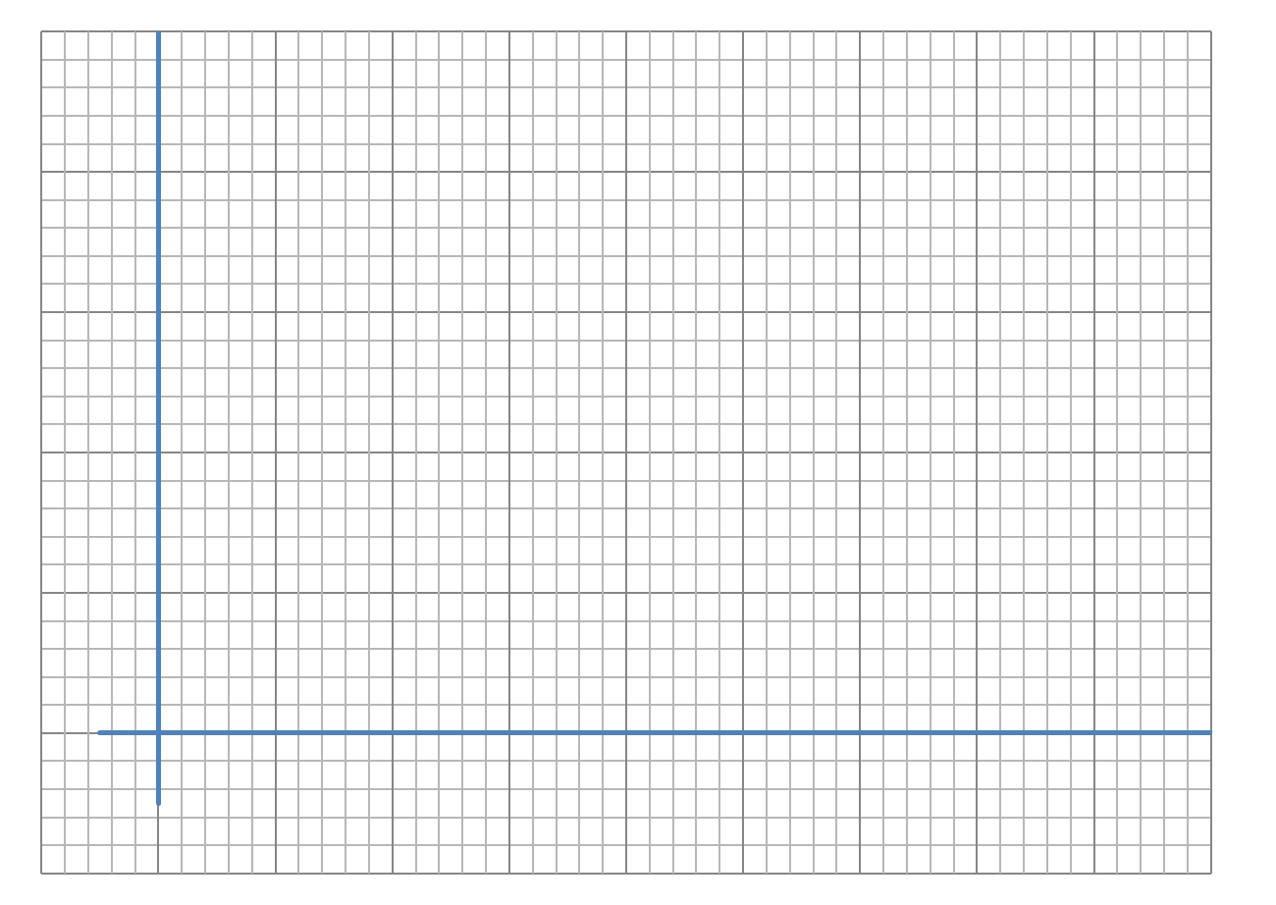
Método Gráfico / Enumeración Exhaustiva

Slide 4
Algoritmos de Programación Entera
Se han desarrollado dos métodos generales para obtener las restricciones especiales del paso 3.
1.- Método de ramificación y acotamiento (B&B, de Branch and bound).
2.- Método del plano cortante
Aunque ninguno es efectivo computacionalmente en forma consistente, de acuerdo a la experiencia B&B es mucho mejor que el del plano cortante.

Slide 5
Método de Ramificación y Acotamiento
Branch and Bound (B&B)

Slide 6
Algoritmos de Programación Entera
En la estrategia de los algoritmos de programación lineal entera se utilizan tres pasos:
Paso 1 : | Relajar el espacio de soluciones del programa lineal entero omitiendo la restricción entera en todas las variables enteras, y sustituyéndola con cualquier variable binaria que tenga el intervalo continuo 0 ≤ y ≤ 1. El resultado del relajamiento es un programa lineal normal.
Paso 2: | Resolver el programa lineal e identificar su resultado optimo continuo.
Paso 3: | Inicial en el punto óptimo continuo e ir agregando restricciones especiales que modifiquen en forma iterativa el espacio de soluciones del programa lineal, en una forma que al final produzca un punto extremo que satisfaga los requisitos enteros.

Slide 7
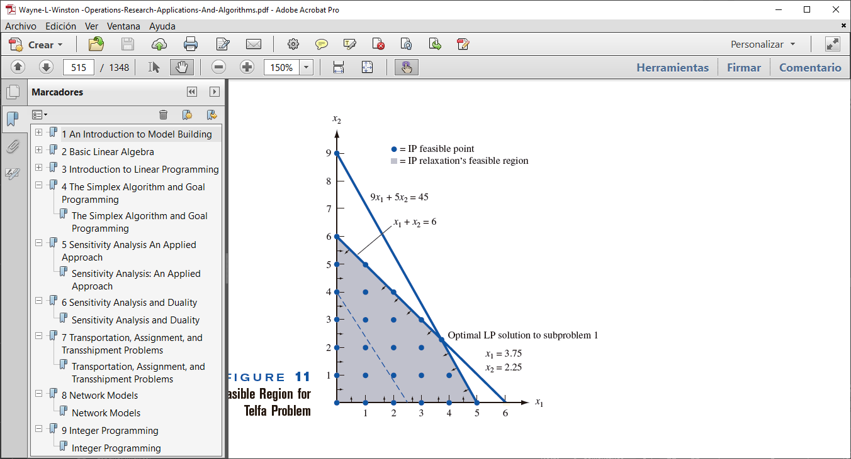







Espacio de solución de un PP Entera
Relaje el problema a un problema de programación lineal.
Modele.
$$PL1$$
$$Maximizar z=8x_{1}+5x_{2}$$
$$Sujeto a$$
${ x}_{1} + x_{2}$ ≤ 6
$9x_{1}+5x_{2}$ ≤ 45
$x_{1},x_{2}$ ≥ 0
3. Grafíque el PPL
4. Cambie la restricción de no negatividad por esta:
$x_{1},x_{2}$ es entero no negativo
5. Identique las soluciones factibles (finitas)

Slide 8
Solución óptima del problema lineal
X1* = 3.75
X2* = 2.25
Z* = 41.25
(cota superior de Z del problema entero).
8

Slide 9
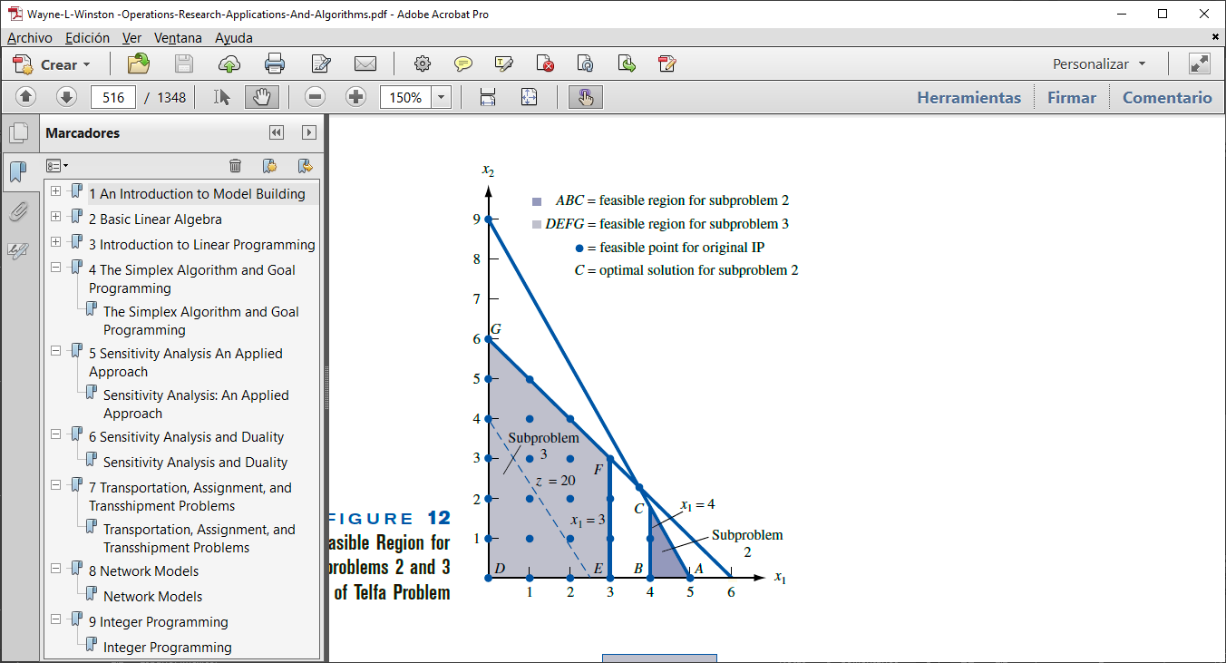


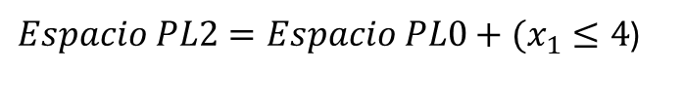
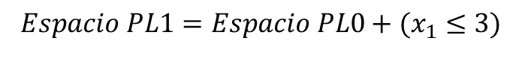

Algoritmo de ramificación y acotamiento (B&B)
Primero se selecciona una de las variables entera cuyo valor optimo en el programa inicial no sea cero.
$$x_{1}\left(=3.75\right)$$
$$⇨$$
$${3<x}_{1}<4$$
Esto equivale a reemplazar el programa original (PL0) con dos nuevos programa lineales (PL1, PL2).
$$Espacio PL1=Espacio PL0+(x_{1}≤3)$$
$Espacio PL2=Espacio PL0+(x_{1}≤4$)

Slide 10
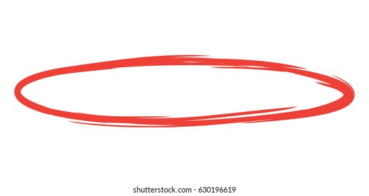














Algoritmo de ramificación y acotamiento (B&B)…
Las nuevas restricciones, x1≤ 3 y x1≥ 4, son mutuamente excluyentes, por lo que se deben manejar como programas separados.
Esta dicotomización da lugar al concepto de ramificación en el algoritmo de ramificación y acotamiento, y x1 es la variable de ramificación.
PL2
PL3
$$PL2$$
$$PL3$$
$$Maximizar z=8x_{1}+5x_{2}$$
$$Maximizar z=8x_{1}+5x_{2}$$
$$Sujeto a$$
$$Sujeto a$$
${ x}_{1} + x_{2}$ ≤ 6
${ x}_{1} + x_{2}$ ≤ 6
9$x_{1}+5x_{2}$ ≤45
9$x_{1}+5x_{2}$ ≤ 45
$x_{1 }$ ≥ 4
$x_{1 }$ ≤ 3
$$x_{1},x_{2}≥0$$
$$x_{1},x_{2}≥0$$

Slide 11
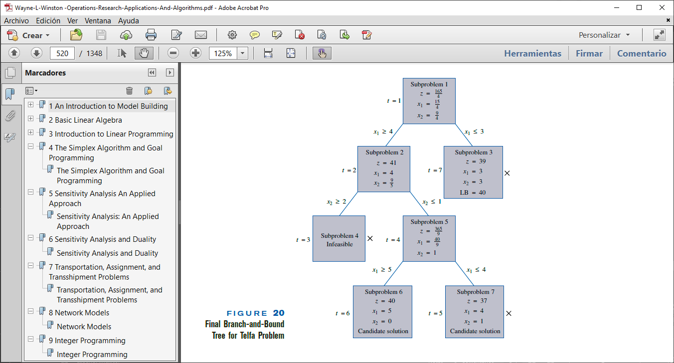
Algoritmo de ramificación y acotamiento (B&B)…
PL3 → Satisface los requisitos de ser entero para x1 y x2, por consiguiente el PL3 está agotado.
Z=39 es una cota inferior del valor objetivo óptimo (máximo) del PL1 (valor incumbente)
Si un subproblema no examinado produce una solución entera mejor, se debe actualizar la cota inferior (valor incumbente) en consecuencia.
PL2 → Data la cota inferior, se examina PL2, todos los coeficientes de la FO son enteros, por lo que es imposible producir una mejor solución y por lo tanto el PL2 se ha agotado.
Llamaremos valor incumbente en un iteración al mejor obtenido hasta dicha iteración.

Slide 12
Algoritmo de ramificación y acotamiento (B&B)…
Con PL2, se repite el procedimiento. Esta vez x2 no es entera, así que se ramifica.
El PL4 es un problema infactible, por lo que esta rama se agota.
El PL5 tiene nuevamente una solución fraccional en x1, por lo que se ramifica nuevamente.
El PL6 tiene solución entera. Z = 40 > 39.
La cota inferior (valor incumbente) se actualiza.
El PL7 tiene solución entera, pero Z = 37 < mejor cota inferior (valor incumbente) = 40. Por lo tanto, esta rama se agota.
El proceso se repite, desde PL1, pero ahora ramificando desde x2.

Slide 13
Algoritmo de ramificación y acotamiento (B&B)…
El proceso termina cuando se han agotado todas las ramas.
Las causas de acotamiento son:
  Solución entera encontrada
  Problema infactible
  Solución repetida y ya explorada
  Solución con cota inferior < valor incumbente.
Aunque hay técnicas heurísticas para poder aumentar la capacidad de «adivinar» De B&B cual rama conduce a una mejor solución de PLE, no hay una firme teoría para producir resultados consistentes.

Slide 14
Resumen de Pasos para el Algoritmo de ramificación y acotamiento (B&B)
Suponiendo un problema de maximización, se establece una cota inferior inicial z= -∞ del valor objetivo óptimo del PLE. Se iguala i =0.
Paso 1: (Acotamiento) Se selecciona PLi, el siguiente subproblema a examinar.
Se resuelve PLi y se trata de agotarlo, usando las siguientes tres condiciones.
A) El valor de z óptimo no puede producir un valor objetivo mejor que la cota inferior actual.
B) PLi Produce una solución entera factible mejor, que la cota inferior actual.
C) PLi no tiene solución factible.
Se presentan dos casos:
Si PLi está agotado y se encuentra una mejor solución, actualizar la cota inferior. Si todos los subproblemas se han agotado, detenerse; el PLE óptimo corresponde a la cota inferior actual. Si la hay. En caso contario igualar i=1+1 y repetir paso 1.
Si PLi no está agotado, seguir en el paso 2, para ramificar.

Slide 15
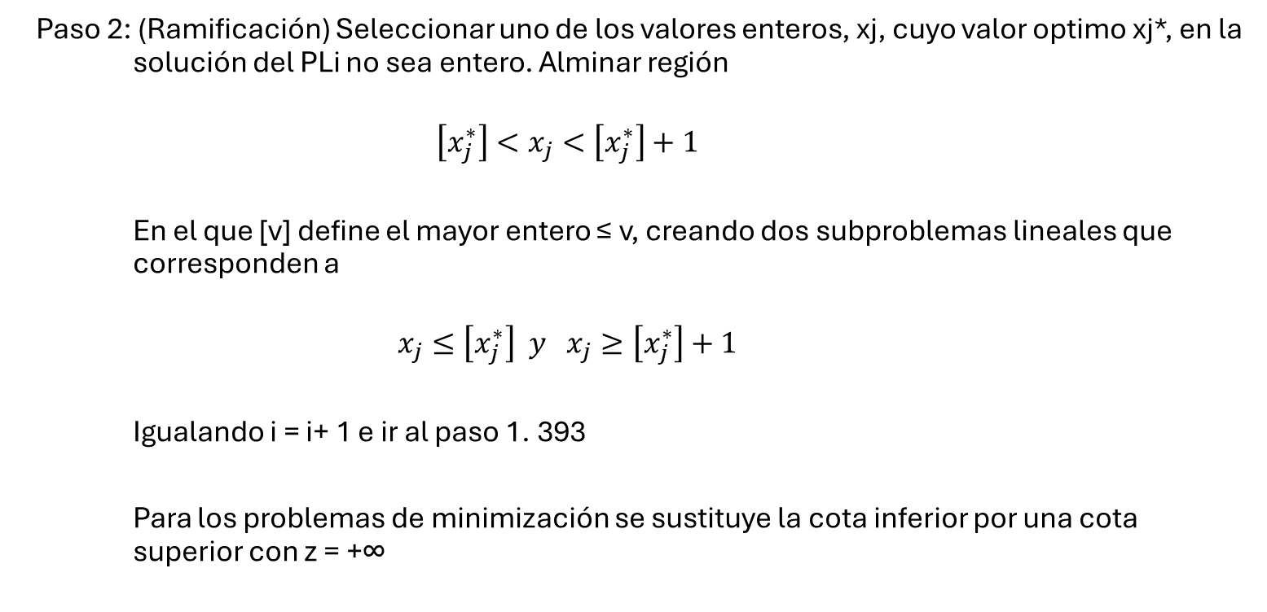
Resumen de Pasos para el Algoritmo de ramificación y acotamiento (B&B)
Paso 2: (Ramificación) Seleccionar uno de los valores enteros, xj, cuyo valor optimo xj*, en la solución del PLi no sea entero. Alminar región
$$\left[x_{j}^{∗}\right]<x_{j}<\left[x_{j}^{∗}\right]+1$$
En el que [v] define el mayor entero ≤ v, creando dos subproblemas lineales que corresponden a
$$x_{j}≤\left[x_{j}^{∗}\right] y x_{j}≥\left[x_{j}^{∗}\right]+1$$
Igualando i = i+ 1 e ir al paso 1. 393
Para los problemas de minimización se sustituye la cota inferior por una cota superior con z = +∞

Slide 16
Branch & Bound (resumido)
Método iterativo
Zinc=-∞ (inc de incumbente)
Se inicia resolviendo el problema relajado linealmente: Se elimina la condición de integralidad en las variables y se resuelve el PL asociado.
En cada iteración:
Ramificación
  Crear nuevos problemas (subproblemas) a partir del problema relajado “superior”.
  Para cada variable no entera, se generan nuevos subproblemas adicionando restricciones
  En cada subproblema se adiciona una restricción a la vez, evitando las soluciones entre los valores enteros que rodean el valor de cada variable no entera.
Acotamiento
  Se obtiene la cota de cada nuevo subproblema resolviendo el problema relajado lineal y redondeando hacia abajo Z
Sondeo (agotamiento)
  Cota ≤ Z*
  El PL relajado es infactible
  La solución óptima del PL relajado es entera
Actualización solución incumbente
  Zinc =Valor incumbente inicial = -∞
  Si el Z* de un PL relajado con solución entera es mejor que Zinc, entonces se actualiza Zinc:
Zinc ← Z*

Slide 17
Resolver:

Slide 18
Resolver por B&B

Slide 19
Resolver por B&B:

Slide 20
Resolver por B&B:

Slide 21
Resolver por B&B:

